Slide 1

1
提醒線上參加者，假如您方便，請保持鏡頭開啟。
這將幫助大家專注在神的話語上。
宣讀聖經
聚會指引
3
Notes:
大家好，歡迎來到我們的宣讀聖經聚會！
如果你是第一次參加，我們要做的是閱讀和聆聽指定段落的聖經，一段舊約，一段新約，並用詩篇作為開始和結束的禱告。
在開始之前，提醒線上參加者，假如您方便，請保持鏡頭開啟，這將幫助大家專注在神的話語上。

Slide 2
1
為了表達對聆聽神話語的尊重，
聚會過程中，請弟兄姊妹們不要：
飲食
使用手機(除了讀經進度表)
同時做其他事(例如跑步機)
參加實體聚會時，請以商務休閒穿著為佳。
宣讀聖經
聚會指引
3
Notes:
為了表達對聆聽神話語的尊重，聚會過程中，請弟兄姊妹們不要飲食、使用手機，或同時做其他事。
參加實體聚會時，請以商務休閒的穿著為主。

Slide 3
1
我們建議
單純聆聽
一邊聽、一邊閱讀螢幕上或紙本經文
宣讀聖經
聚會指引
或者
3
Notes:
主持人
我們建議各位可以單純聆聽，或者一邊聽、一邊閱讀螢幕上或紙本經文。
為了幫助我們理解，有請 [ ] 會為我們介紹今天的經文背景。
經文簡介人@舊約後、新約後
我們現在花一分鐘，默想剛剛聽的經文。

Slide 4



Slide 5





PRS的五大支柱
在群體中
提摩太前書 4:13
透過
更本於聖經的
更持續的
更有趣的
方式讀經
用耳聆聽
啟示錄 1:3
整本聖經
馬太福音 4:4
定期讀
詩篇 1:2
高品質
尼希米記 8:8
Notes:
Public Reading of Scripture是一起聆聽聖經的屬靈操練。我們來看PRS的五大支柱，那就是在群體中一起，用耳聆聽，通讀整本聖經，並要定期，以高品質的方式操練。

Slide 6





在群體中
提摩太前書 4:13
你要以宣讀(Public Reading of Scripture) 、勸勉、
教導為念， 直等到我來。
用耳聆聽
啟示錄 1:3
念這書上預言的和那些聽見又遵守其中所記載的都是有福的，因為日期近了。
整本聖經
馬太福音 4:4
耶穌卻回答說：經上記著說：人活著，
不是單靠食物，乃是靠神口裡所出的一切話。
定期讀
詩篇 1:2
惟喜愛耶和華的律法， 晝夜思想，這人便為有福!
高品質
尼希米記 8:8
他們清清楚楚地念神的律法書，講明意思，
使百姓明白所念的。
Notes:
例如馬太福音4:4「耶穌卻回答說：經上記著說：人活著，不是單靠食物，乃是靠神口裡所出的一切話。」

Slide 7
舊約中宣讀聖經的例子
出埃及記 17:14a (和合本)
耶和華對摩西說：你要將這話寫在書上作紀念，又念給約書亞聽。
出埃及記 24:7a (和合本)
又將約書念給百姓聽。
他們說：耶和華所吩咐的，
我們都必遵行。
申命記 31:11b (和合本)
你要在以色列眾人面前將這律法念給他們聽。
耶利米書 36:6b (和合本)
就是你從我口中所寫在書卷上的話，念給百姓和一切從猶大城邑出來的人聽。
Notes:
舊約中有許多宣讀聖經的例子。第一次的宣讀聖經，出現在出埃及記17:14「耶和華對摩西說：你要將這話寫在書上作紀念，又念給約書亞聽。」

Slide 8
新約中宣讀聖經的例子
路加福音 4:16b (和合本)
在安息日，照他平常的規矩進了會堂，站起來要念聖經。
使徒行傳 15:21 (和合本)
因為從古以來，摩西的書在各城有人傳講，每逢安息日，在會堂裡誦讀。
歌羅西書 4:16a (和合本)
你們念了這書信，便交給老底嘉的教會，叫他們也念。
帖撒羅尼迦前書 5:27 (和合本)
我指著主囑咐你們，要把這信念給眾弟兄聽。
Notes:
新約中也有宣讀聖經的例子。路加福音4:16提到耶穌「在安息日，照他平常的規矩進了會堂，站起來要念聖經。」另外，帖撒羅尼迦前書 5:27保羅囑咐教會「我指著主囑咐你們，要把這信念給眾弟兄聽。」

Slide 9
韓語：
阿拉伯語:
英語：
法語：
俄語：
華語：
西語：
日語：
85小時
90小時
98小時
98小時
98小時
100小時
106小時
118小時
多長時間
能夠讀完
整本聖經?
*使用PRS App聆聽戲劇有聲聖經
Notes:
現在，用華語聽完整本聖經只要100小時，這裡為您列出PRS App裡的所有語言花費的時間，從韓語 85 小時到日語 118 小時。
*請輪流列出作為範例的語言，包括法語、日語、中文和俄語。

Slide 10
聽讀聖經66卷書所需的時間長度
舊約
創世記 | 4h 52m | 傳道書 | 48m
出埃及記 | 3h 33m | 雅歌 | 26m
利未記 | 2h 39m | 以賽亞書 | 5h 23m
民數記 | 3h 31m | 耶利米書 | 5h 51m
申命記 | 3h 18m | 耶利米哀歌 | 38m
約書亞記 | 2h 9m | 以西結書 | 4h 28m
士師記 | 2h 2m | 但以理書 | 1h 20m
路得記 | 17m | 何西阿書 | 43m
撒母耳記上 | 3h 3m | 約珥書 | 16m
撒母耳記下 | 2h 21m | 阿摩司書 | 32m
列王紀上 | 2h 47m | 俄巴底亞書 | 4m
列王紀下 | 2h 36m | 約拿書 | 10m
歷代志上 | 2h 44m | 彌迦書 | 24m
歷代志下 | 3h | 那鴻書 | 9m
以斯拉記 | 51m | 哈巴谷書 | 12m
尼希米記 | 1h 17m | 西番雅書 | 12m
以斯帖記 | 38m | 哈該書 | 8m
約伯記 | 2h 40m | 撒迦利亞書 | 47m
詩篇 | 7h 33m | 瑪拉基書 | 15m
箴言 | 2h 13m | 39 卷合計 | 77h 6m
新約
馬太福音 | 2h 36m | 提摩太前書 | 19m
馬可福音 | 1h 43m | 提摩太後書 | 14m
路加福音 | 2h 55m | 提多書 | 7m
約翰福音 | 2h 12m | 腓利門書 | 3m
使徒行傳 | 2h 44m | 希伯來書 | 54m
羅馬書 | 1h 15m | 雅各書 | 19m
哥林多前書 | 1h 12m | 彼得前書 | 21m
哥林多後書 | 48m | 彼得後書 | 13m
加拉太書 | 25m | 約翰壹書 | 21m
以弗所書 | 24m | 約翰貳書 | 2m
腓立比書 | 18m | 約翰叁書 | 2m
歌羅西書 | 18m | 猶大書 | 5m
帖撒羅尼迦前書 | 15m | 啟示錄 | 1h 42m
帖撒羅尼迦後書 | 8m | 27 卷合計 | 22h 9m
*按照華語戲劇聖經的時長
Notes:
這裡您可以看到，聖經每卷書需要花多長時間。
例如出埃及記需要 3 小時 33 分，路加福音書需要 2 小時 55 分。
*請主持人依照本次所讀的書卷，需要多少時間來舉例

Slide 11
我們推薦群體和個人聽(讀)聖經的目標
 | 每週時數
 | 12 – 24 個月
 | 2小時00分 – 1小時00分
 | 2小時30分 – 1小時15分
 | 3小時00分 – 1小時30分
 | 4小時30分 – 2小時15分
 | 5小時00分 – 2小時30分
 | 6小時00分 – 3小時00分
舊約
77 小時
新約
21 小時
(詩篇)
6 小時
—
—
1
1
1
2
2
2
–
–
–
–
–
–
1
2
3
3
4
6
–
–
–
–
–
–
2
3
4
4
6
8
次
次
次
次
次
次
一至兩年內，
可以聽讀
多少聖經？
*依App裡華語有聲戲劇聖經時數估算
時常均衡閱讀新舊約
Notes:
說到聖經的聽讀量，我們建議可以兩年內，每週聽讀1-3小時；或一年內每週聽 2-6 小時。您可以參考這張投影片所列出的不同組合，選擇適合自己的目標。

Slide 12
為何均衡閱讀新舊約並且常以詩篇祈禱?
希伯來書 1:1-2
神既在古時藉著眾先知多次多方的曉諭列祖，就在這末世，藉著他兒子曉諭我們…
詩篇 55:17
我要晚上、早晨、晌午哀聲悲嘆，他也必聽我的聲音。
詩篇 72:20
耶西的兒子─大衛的祈禱完畢。
路加福音 9:35
有聲音從雲彩裡出來，說：這是我的兒子，我所揀選的，你們要聽他。
路加福音 21:36
你們要時時警醒，常常祈求…
11
Notes:
我們建議均衡閱讀新舊約並用詩篇禱告的原因是，希伯來書1:1說，「神既在古時藉著眾先知多次多方的曉諭列祖，就在這末世藉著他兒子曉諭我們」。路加福音9:35也說，「有聲音從雲彩裡出來，說：這是我的兒子，我所揀選的，你們要聽他。」此外，詩篇55:17「我要晚上、早晨、晌午哀聲悲歎；他也必聽我的聲音。」藉由誦讀詩篇，我們一邊祈禱，一邊學習如何禱告。

Slide 13
讀經時請留心幾件事
申命記 6:4-5 (和合本)
以色列啊，你要聽!
耶和華─我們神是獨一的主。
你要盡心、盡性、盡力愛耶和華─你的神。
約翰福音 5:39-40 (和合本)
你們查考聖經，因你們以為內中有
永生；給我作見證的就是這經。
然而，你們不肯到我這裡來得生命。
瑪拉基書 1:6a (和合本)
『兒子尊敬父親，僕人敬畏主人。我既為父親，尊敬我的在哪裡呢？我既為主人，敬畏我的在哪裡呢？』
馬太福音 7:26 (和合本)
凡聽見我這話不去行的，
好比一個無知的人，
把房子蓋在沙土上。
Notes:
當我們聆聽神的話時，請全心投入，並留心幾件事：
舊約瑪拉基書1:6提到「萬軍之耶和華對你們說：『兒子尊敬父親，僕人敬畏主人。我既為父親，尊敬我的在哪裡呢？我既為主人，敬畏我的在哪裡呢？』」
新約馬太福音也說「凡聽見我這話不去行的，好比一個無知的人，把房子蓋在沙土上。」

Slide 14

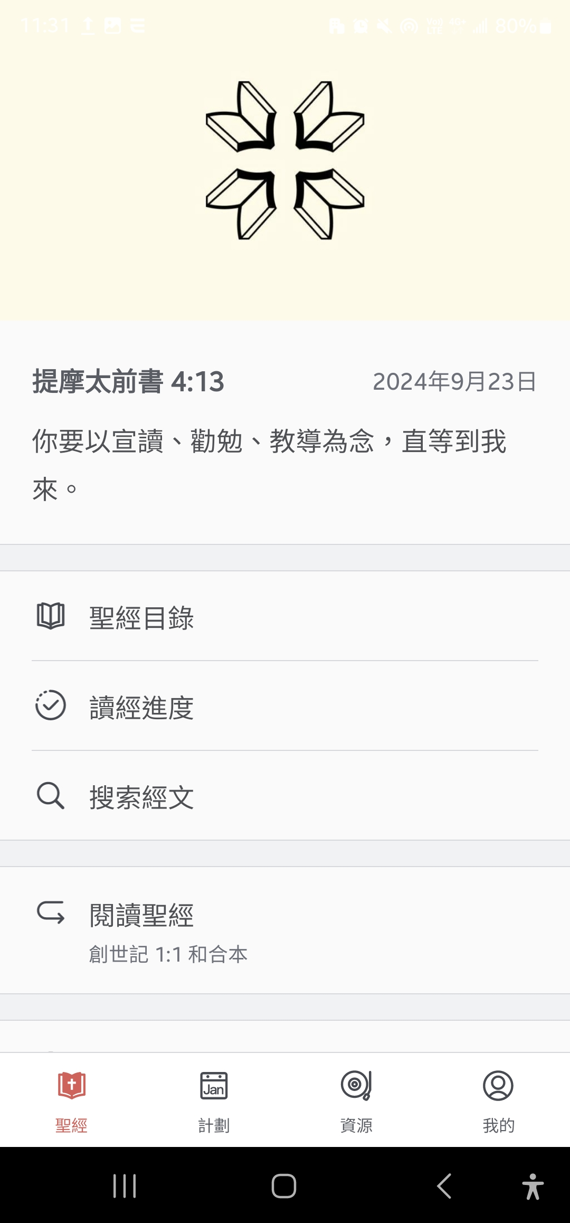
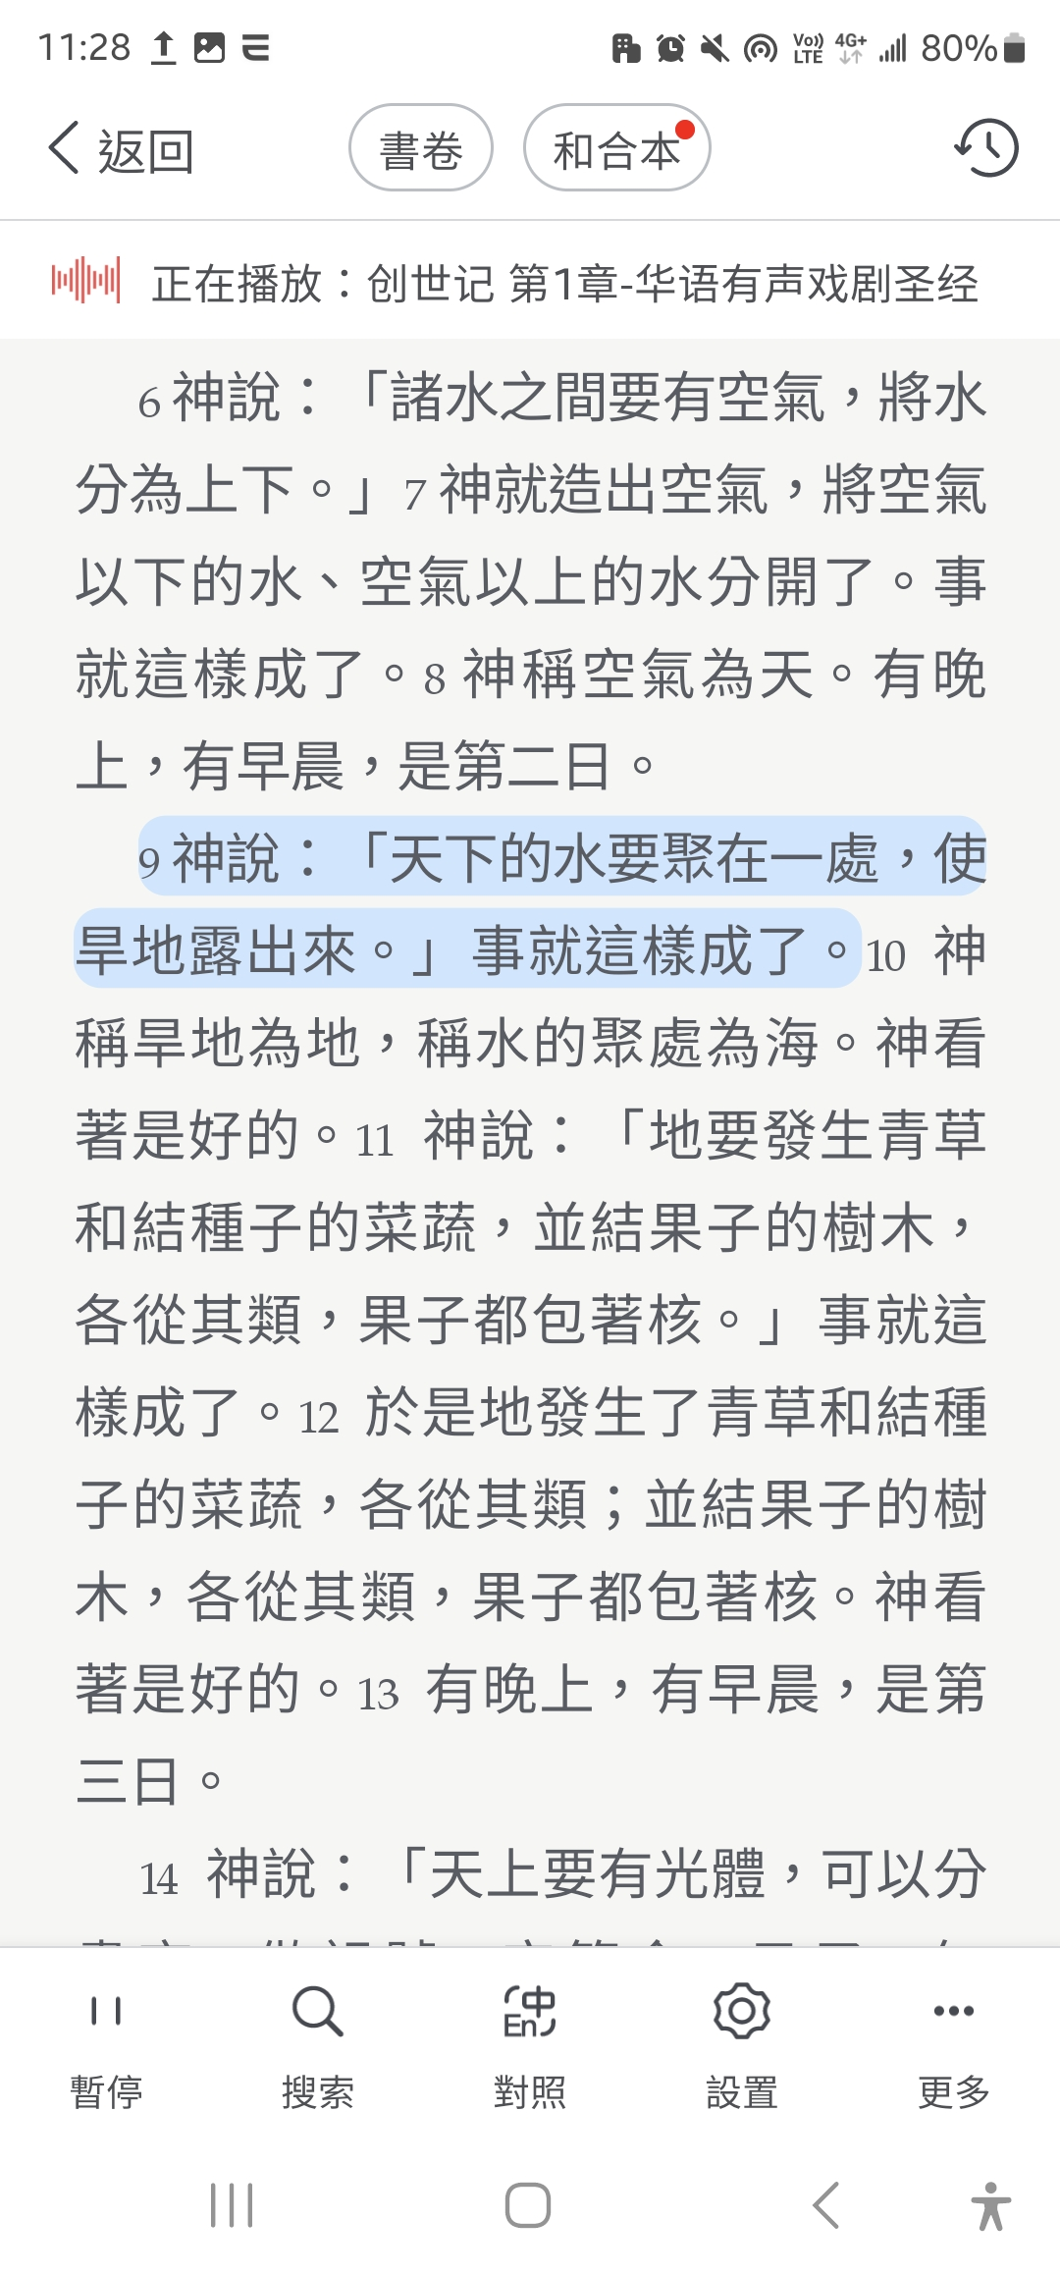


完全免費!
宣讀聖經
App
Notes:
我們聽讀聖經所使用的資源，是我們免費的聖經App，是目前製作最好的戲劇化有聲聖經。您可以在AppStore/ GooglePlay 搜尋「宣讀聖經」，或掃描螢幕上的QR code來下載。

Slide 15

完全免費!
高品質的戲劇化有聲聖經
現有語種：
英語 NKJV
英語 NLT（新約）
西班牙語
韓語
日語
華語（簡／繁）
印尼語
俄語
阿拉伯語 NVD
阿拉伯語 GNA
法語
即將登場：
2026
宣讀聖經
App
葡萄牙語
印地語（新約與詩篇）
2027
英語 NIV
印地語（舊約）
波斯語（新約與詩篇）
2028
波斯語（舊約）
希伯來語（舊約）
14
Notes:
在App中，免費提供這些語言的有聲戲劇聖經。另外，葡萄牙語、印地語也即將推出。

Slide 16
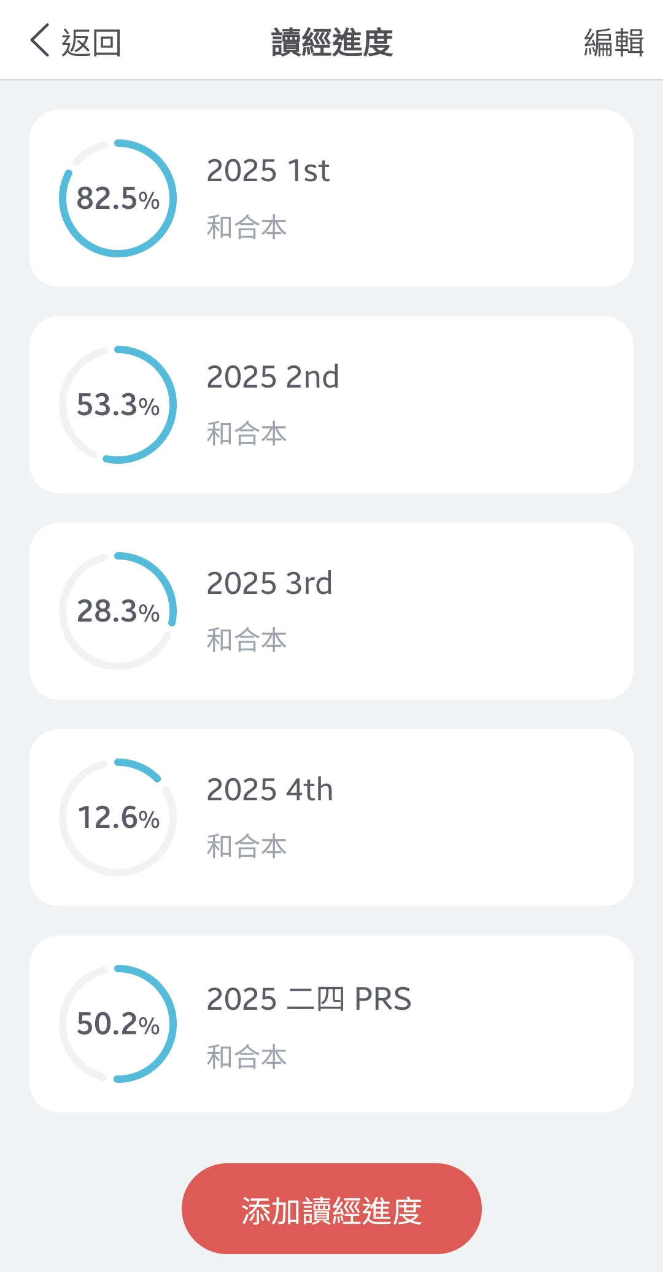
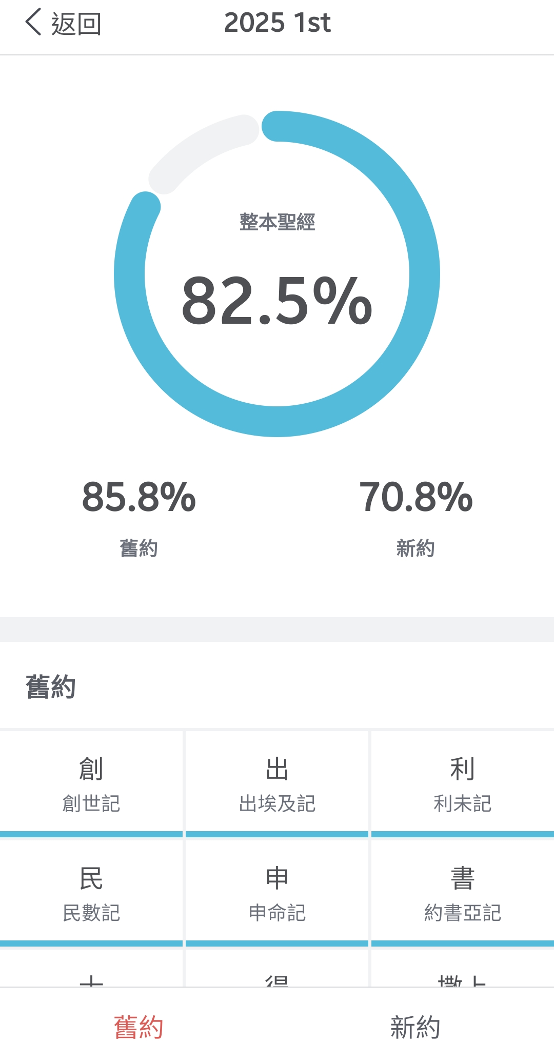
記錄聽(讀)聖經進度！
2026 1st
2026 1st
重要功能
讀經進度表
2026 2nd
2026 3rd
2026 4th
週二 PRS
Notes:
特別推薦App裡的「讀經進度表」，讓您輕鬆掌握讀經進度。

Slide 17



以聽讀舊約1次、新約2次、詩篇3次為例，推薦您設定5個追蹤器。
2026 1st
2026 2nd
像這樣
2026 3rd
2026 4th
週二 PRS
下載 PRS App
Notes:
舉例來說，推薦您設定多個追蹤器，如螢幕上所示，以便紀錄個人及小組的讀經進度。

Slide 18
一起操練，而非獨自嘗試
學生不能高過先生；凡學成了的不過和先生一樣。
路加福音 6:40
要交託那忠心能教導別人的人。你要和我同受苦難，好像基督耶穌的精兵。凡在軍中當兵的，不將世務纏身，好叫那招他當兵的人喜悅。人若在場上比武，非按規矩，就不能得冠冕。勞力的農夫，理當先得糧食。
提摩太後書 2:2b-6
Notes:
當我們追蹤讀經進度時，我們是一起在神的話語中操練，而不是獨自嘗試。路加福音6章40節，耶穌說，「學生不能高過先生；凡學成了的不過和先生一樣。」；另外，提摩太後書2章裡，保羅吩咐提摩太，「交託那忠心能教導別人的人。你要和我同受苦難，好像基督耶穌的精兵。」他用「軍人、運動員、勞力的農夫」的身分作比喻，來叮嚀門徒，應當委身於群體。透過使用讀經進度表，可以確保我們在相同的紀律和群體中，讀完整本聖經。

Slide 19
詩篇 97
民數記 7-8
約翰福音 13-14
詩篇 98
今日
經文進度
掃描下載免費讀經APP
Notes:
本著操練的精神，這是我們今天的經文，我們現在花 1 分鐘時間，紀錄所讀的進度。假如您還沒有App，現在就是下載的好時機。

Slide 20



加入 PRS 小組,
最好和一群朋友一起
傳道書 4:12, 路加福音 4:16
實現聽(讀)
聖經目標的
3個步驟
設定一年至兩年的目標
申命記 8:3, 馬太福音 4:4
追蹤並分享
箴言 27:17, 提摩太前書 4:15
Notes:
總結來說，實現聽讀聖經目標有三個步驟。

Slide 21



加入 PRS 小組，最好和一群朋友一起
傳道書 4:12 (和合本)
有人攻勝孤身一人，若有二人便能敵擋他；三股合成的繩子不容易折斷。
路加福音 4:16 (和合本)
耶穌來到拿撒勒，就是他長大的地方。在安息日，照他平常的規矩進了會堂，站起來要念聖經。
設定一年至兩年的目標
申命記 8:3 (和合本)
他苦煉你，任你飢餓，將你和你列祖所不認識的嗎哪賜給你吃，使你知道，人活著不是單靠食物，乃是靠耶和華口裡所出的一切話。
馬太福音 4:4 (和合本)
耶穌卻回答說：經上記著說：人活著，不是單靠食物，乃是靠神口裡所出的一切話。
追蹤並分享
箴言 27:17 (和合本)
鐵磨鐵，磨出刃來；朋友相感（原文是磨朋友的臉）也是如此。
提摩太前書 4:15 (和合本)
這些事你要殷勤去做，並要在此專心，
使眾人看出你的長進來。
Notes:
第一，加入一個 PRS小組，最好能和一群朋友一起，這樣大家就能一起參加PRS聚會。
第二，設定一年至兩年的目標。
第三，追蹤並分享。

Slide 22
2026 週二中午 PRS 讀經進度
January
February
March
April
May
June
詩篇
出埃及記
馬可福音
路加福音
詩篇
出埃及記
路加福音
詩篇
出埃及記
路加福音
詩篇
出埃及記
利未記
路加福音
詩篇
利未記
路加福音
約翰福音
詩篇
利未記
民數記
約翰福音
July
August
September
October
November
December
詩篇
民數記
約翰福音
詩篇
民數記
約翰福音
使徒行傳
詩篇
民數記
使徒行傳
詩篇
民數記
申命記
使徒行傳
詩篇
申命記
使徒行傳
詩篇
申命記
使徒行傳
羅馬書
Notes:
畫面是今年每週二中午PRS的讀經進度。

Slide 23
箴言 9:10
敬畏耶和華是智慧的開端，
認識至聖者便是聰明。
從猶太背景
到基督信仰
認識
整體脈絡
提摩太前書 4:13
你要以宣讀、勸勉、教導為念，
直等到我來。
宣讀：一起聽讀聖經
勸勉：聆聽並領受忠實傳講聖經的講道
教導：閱覽書籍(JSU讀書會 & 個人閱讀)
查經
Notes:
PRS是一種屬靈操練。
箴言 9:10 說：「敬畏耶和華是智慧的開端， 認識至聖者便是聰明。」
提摩太前書 4:13 也說：「你要以宣讀、勸勉、教導為念，直等到我來。」
除了宣讀聖經之外，我們還透過Just Show Up讀書會來實踐這節經文。
這是一個沒有課堂回家作業的讀書會。
因此，誠摯邀請各位在PRS小組結束後，接著參加JSU讀書會！

Slide 24

PRS & JSU 聚會
每週二 (台北時間)
每週四 (台北時間)
每週六 (台北時間)
PRS 11:50 - 12:30
JSU 12:30 - 13:10
PRS 19:30 - 20:30
JSU 20:40 - 21:40
PRS 10:00 - 11:00
JSU 11:00 - 12:00
PRS宣讀聖經
2025-聖經順序閱讀30分鐘計劃
PRS宣讀聖經
45分鐘讀經計劃
PRS宣讀聖經
30分鐘計劃
JSU讀書會
C型觀點
(原書名:當代基督教與社會)
斯托得著
JSU讀書會
山寨版的上帝
提摩太·凱勒(Tim Keller)著
JSU讀書會
禱告解密
提摩太·凱勒(Tim Keller)著
Notes:
這是我們的聚會時間，此時間是以台北時間為準。

Slide 25


更多資訊請參考
zh-tw.prsi.org
www.justshowup.club
讀 書 會
Notes:
更多資訊，請參考宣讀聖經和JSU讀書會的官方網站
現在，若方便邀請您起立，讓我們用詩篇作為今天的結束禱告。

